Slide 1
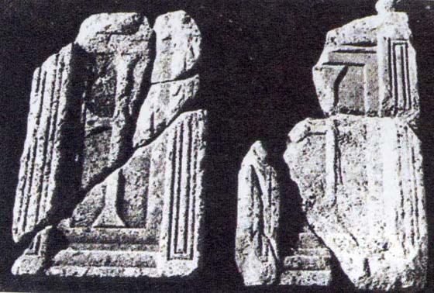
Elementi architettonici in "verde antico" del VI sec. d.C. dal relitto Marzamemi II

Slide 2
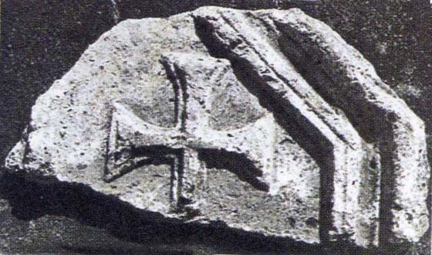
Parte di ambone del VI sec. d.C. dal relitto Marzamemi II

Slide 3
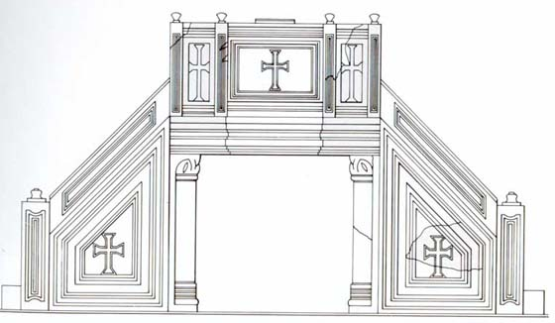
Ricostruzione ipotetica proposta da Kapitaen dell'ambone in verde antico naufragato a Marzamemi, che appare simile al pulpito del Duomo di S. Marco a Venezia

